Slide 1
FiestaCalculator
Удобный инструмент для расчета ингредиентов и управления запасами

Slide 2
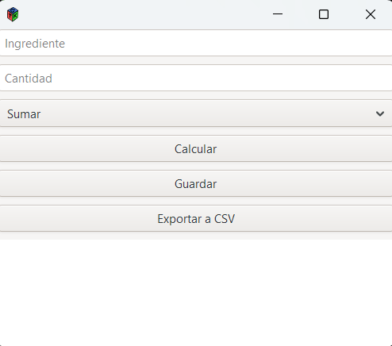
Функционал
Калькулятор
База данных
Сложение и вычитание рецептов
Сохранение ингредиентов и просмотр списка
Графический интерфейс
Ввод данных и отображение результатов через GTKmm

Slide 3
Технологии
C++17
Основной язык программирования проекта
GTKmm 3.0
Библиотека для создания графического интерфейса
SQLite3
Система управления базами данных для хранения ингредиентов
CMake
Система сборки проекта

Slide 4
Архитектура
GUI (FiestaWindow)
Обработка ввода и вызов методов Calculator и Database
Calculator
Выполнение математических операций с ингредиентами
Database
Взаимодействие с SQLite для хранения данных

Slide 5
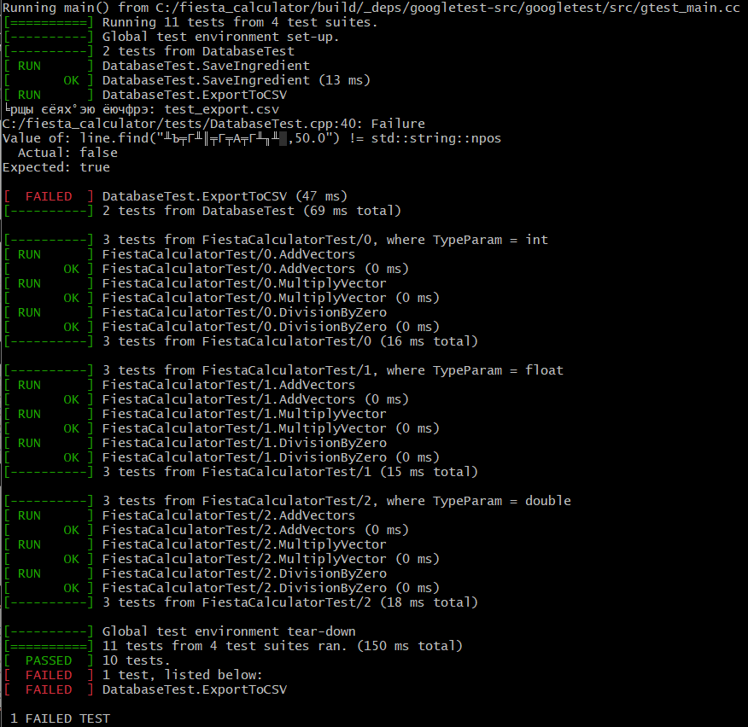
Тестирование
Юнит-тесты
Проверка операций Calculator с помощью Google Test
Тесты БД
Проверка корректности работы с базой данных
Интеграционные тесты
Тестирование взаимодействия GUI и Database

Slide 6
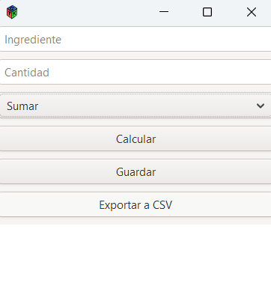
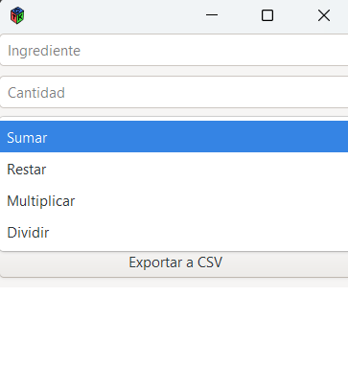
Преимущества
Простота
Интуитивный интерфейс
для пользователей любого уровня
Гибкость
Поддержка различных
математических операций
с ингредиентами
Надежность
Система логирования ошибок
для быстрого устранения проблем

Slide 7
Демонстрация
Интерфейс приложения с полями для ввода ингредиентов
Просмотр сохраненных ингредиентов
Пример отчета после экспорта данных

Slide 8
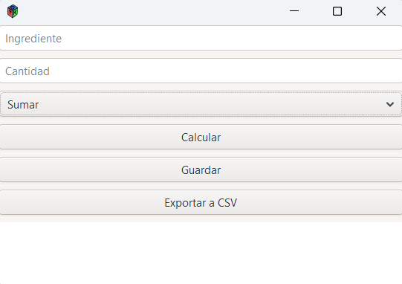
Главный экран

Slide 9
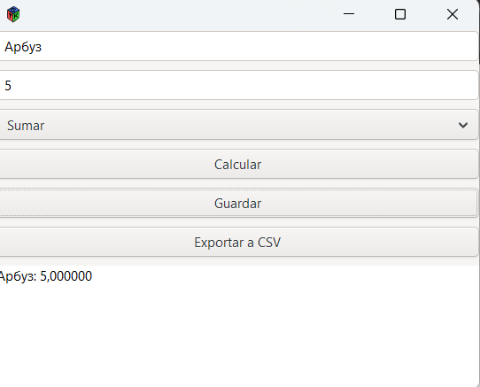
База данных

Slide 10
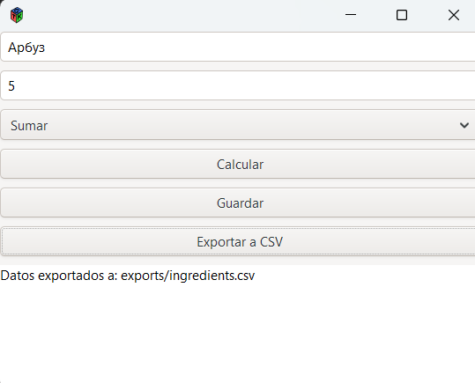
Экспорт в CSV

